Slide 1
GUI 설계기법 텀프로젝트
다이어리 달력
20184084 이호준

Slide 2
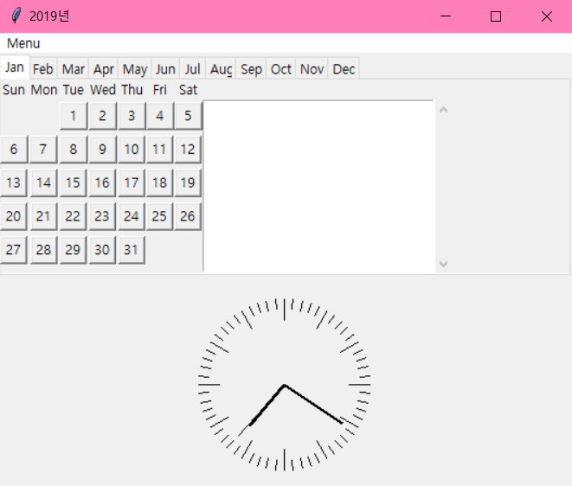
텀 프로젝트 파일 실행 시 나오는 첫 화면입니다.
탭으로 1월부터 12월까지 표현했고, 라벨로 요일을 표현했습니다.
일(day)은 1일부터 각 월의 최대 일(day)까지 버튼으로 표현했습니다.
아래 보이는 시계는 현재 시간을 알려줍니다.

Slide 3
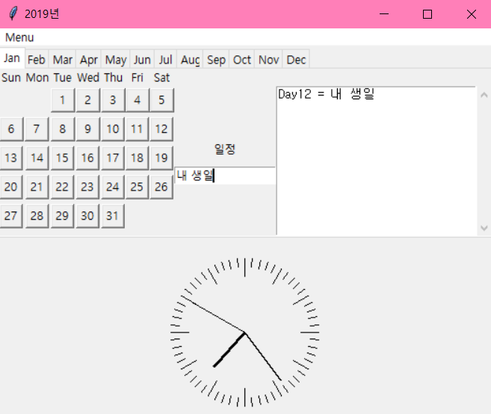
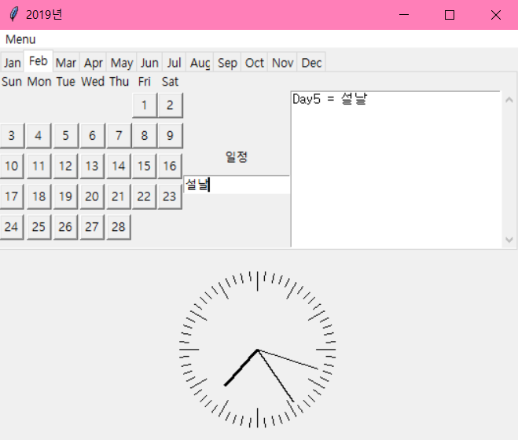
일정을 입력하고 싶은 날의 버튼을 누르면 “일정” 이라는 라벨과 함께 Entry위젯이 나타납니다.
Entry위젯에 일정을 입력하고 Enter키를 누르면, 옆에 있는 scrolledtext위젯에 일(day)과 함께 일정이 입력됩니다.

Slide 4
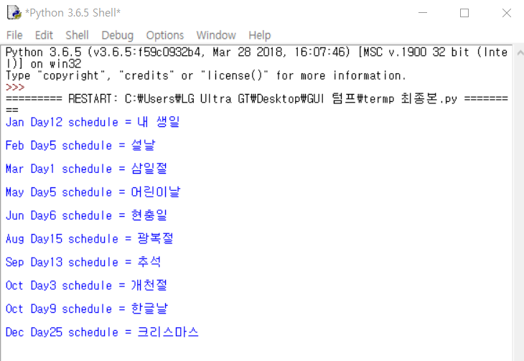
입력한 일정의 자세한 내용은 파이썬 쉘 창에 출력됩니다.

Slide 5
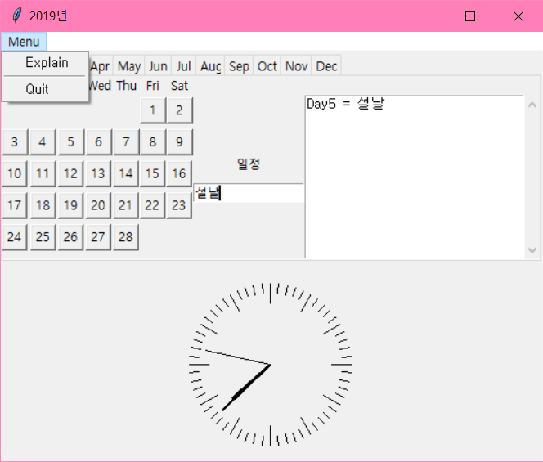
Menu를 클릭하면, Explain과 Quit을 포함한 메뉴 바를 보여줍니다.

Slide 6
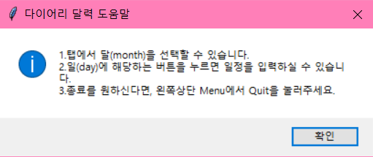
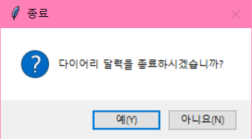
Explain을 클릭했을 경우
다이어리 달력에 관한 도움말 메시지 박스를 띄워줍니다.
Quit을 클릭했을 경우
다이어리 달력을 종료할 것인지를 묻는 메시지 박스를 띄워줍니다.

Slide 7
텀프로젝트 시연

